Slide 1
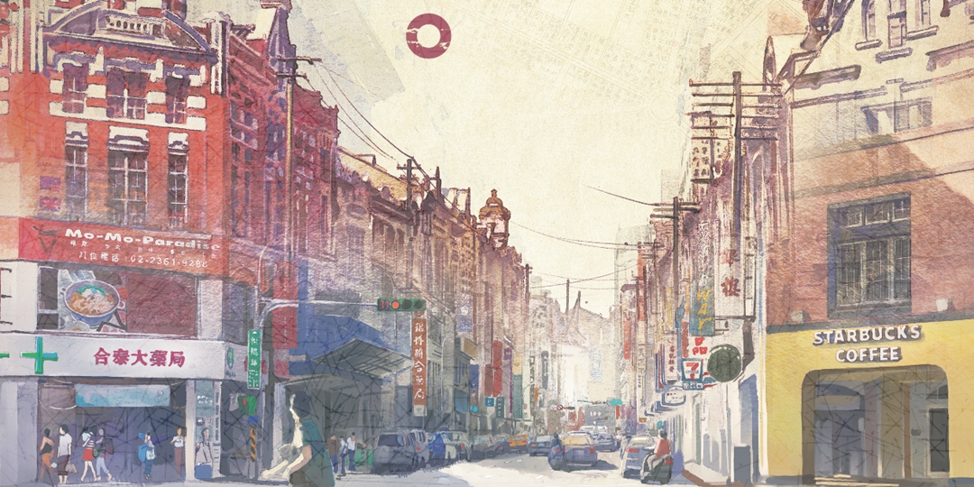
大稻埕景點背後的台灣史
報告人:連一周
王毓祥

Slide 2
大稻埕的地名由來：
1.先民為了晒穀稻，在此設「大埕」平時用來晒稻穀，早上則為農產品的交易場所。
2.1851年，泉州府同安籍移民林藍田為了躲避海盜，從基隆搬到大稻埕，興建了三間閩南式建築，這就是大稻埕最早的店舖。
3.1853年艋舺發生漳泉移民之間的分類械鬥事件「頂下郊拼」，下郊的泉州府同安和漳州人被頂郊的泉州三邑人（晉江、南安、惠安）所驅趕，轉到大稻埕，沿著淡水河建起毗鄰店屋，形成街市，重建廟宇，利用淡水河來從事對渡貿易，形成以同安人為主的河港聚落區。
4. 英法聯軍之後，清廷與列強簽訂天津條約，開放淡水等港口為國際通商港口。不久之後，艋舺因為河沙淤積，市況漸衰，船隻大都停靠在大稻埕。大稻埕於是逐漸取代艋舺，成為北台灣的商業貿易中心。

Slide 3
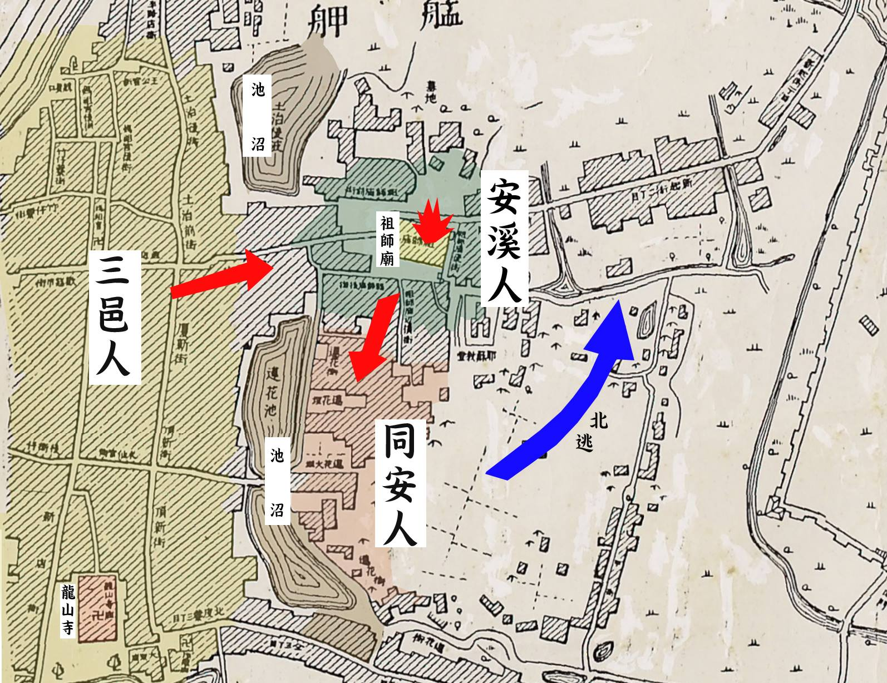

Slide 4
大稻埕所有景點
1.霞海城隍廟
2.屈臣氏
3.永樂市場
4.李臨秋故居
5.莊協發商店（千秋街店屋）
6.李春生紀念教堂
7.陳天來故居（錦記茶行）
8.大稻埕碼頭
9.鹽館（大稻埕辜宅）
10.迪化街
（一段154 號林藍田故居(林五湖祖厝)
11.105號林右藻故居(林復振商行)
12.老字號台南土魠魚羹
13.廟口四神湯 肉包專賣店
14.永樂車輪餅
15.古早味花生捲冰淇淋

Slide 5
1.霞海城隍廟
大稻埕霞海城隍起源於福建省泉州府同安縣后溪霞城，於明末清初時再於泉州同安下店鄉海邊厝五鄉庄興建臨海門分府城隍廟，為當地人的守護神，由於是位於霞城內的臨海分府城隍，遂稱為霞海城隍。後來，同居住於艋舺的同安人與三邑人發生械鬥衝突，同安人不敵三邑人，艋舺八甲庄遂毀於兵火之災，當時信徒冒險從火海中救出霞海城隍金身，率眾遷徙至大稻埕地區。

Slide 6
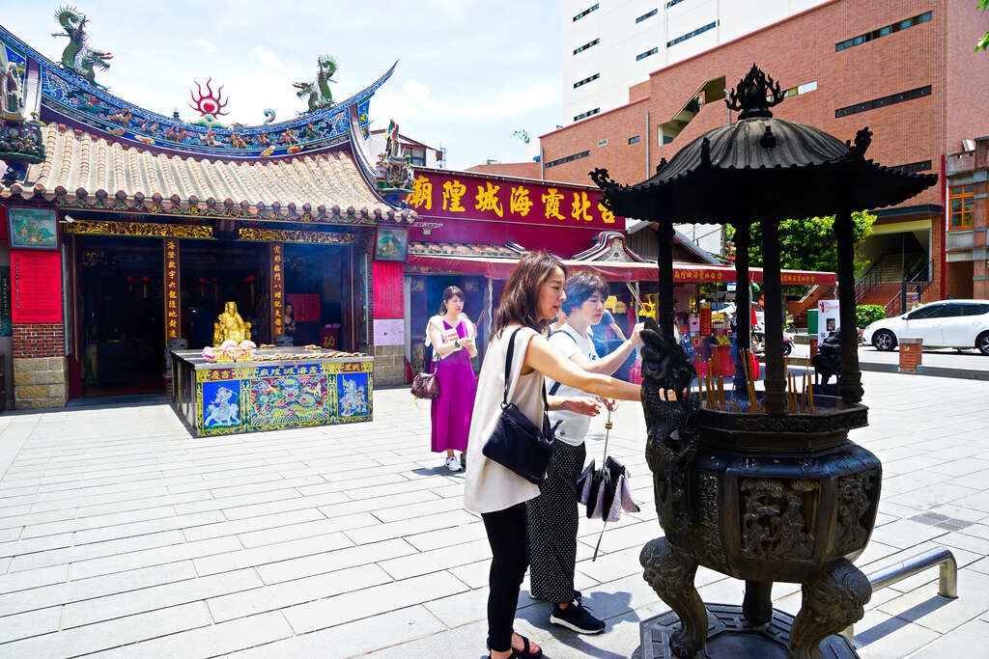

Slide 7
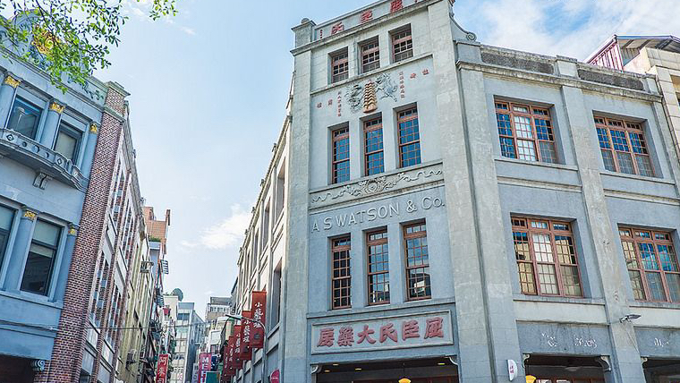
2.屈臣氏大藥房
是商人李俊啟取得香港屈臣氏代理權後，於1917年所建，當時曾經研發出咳嗽藥水、並雇請工人大量裝瓶供應病患所需。

Slide 8
3.永樂市場
位於台北霞海城隍廟旁的永樂市場，原名「公設永樂町食料品小賣市場」，民國前四年(1908)就成立，當時日本的商人將日本印花的布料大量的輸入台灣，其將此地當作布料進口的批發中心。永樂市場除販售生鮮產品及日常用品物，並以批發、零售棉布及加工產品著稱，布市主要集中在二樓和三樓，一樓是生鮮市場及少數的布的週邊商品，四樓為美食廣場小吃街。

Slide 9
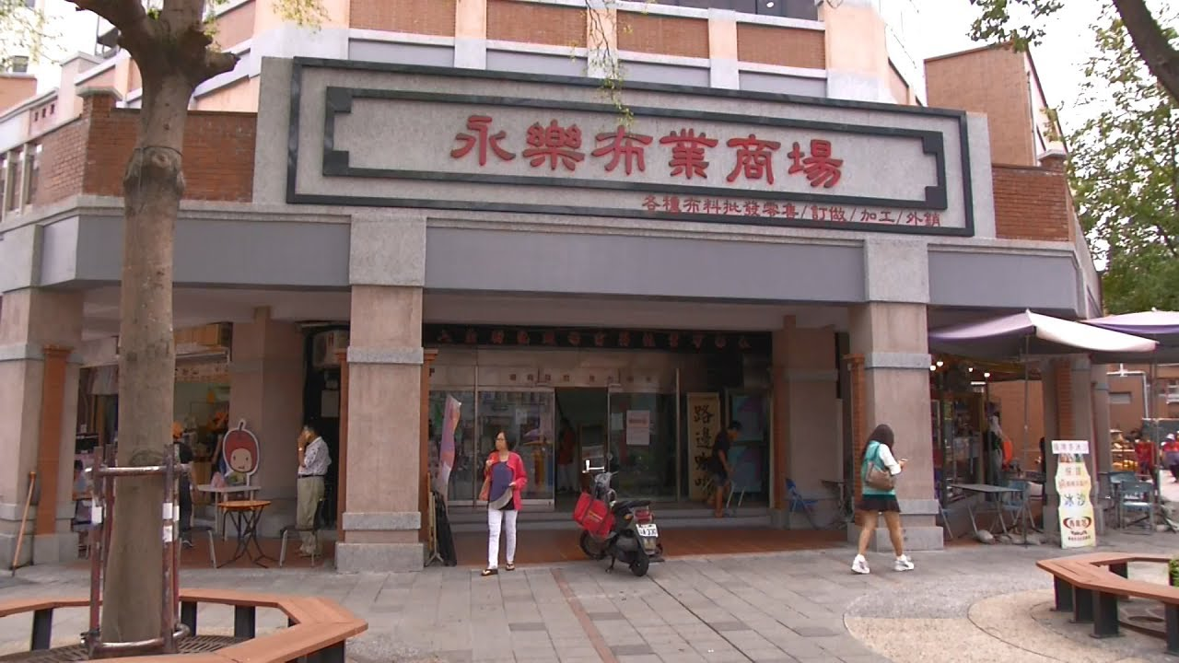

Slide 10
4.李臨秋故居
出生於西元1909年的李臨秋，是臺灣流行歌謠史上重要的代表人物，望春風是在他25歲時便寫下的生涯代表作，其他還包含許多膾炙人口的作品，像是一個紅蛋、四季紅、補破網、相思海等180多首經典歌曲。
座落於大稻埕的李臨秋故居，位在一棟閩南式家屋的二樓，展示李臨秋生前的手稿、老照片，以及紅眠床、碗櫥等當時生活起居的用品。

Slide 11
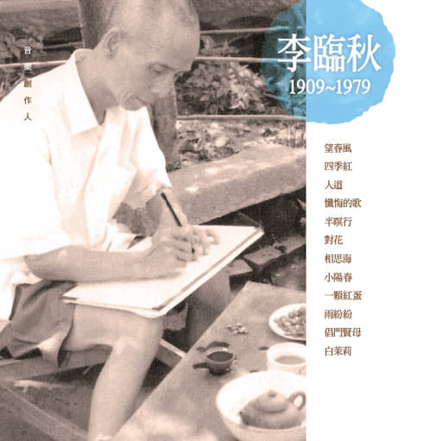
李臨秋：
李臨秋（1909-1979），台北市大稻埕人，日治時期知名作詞家。家中原為殷實糧商，後家道中落。1923年，畢業於大龍峒公學校（今大龍國小）即不再升學。自此，曾當小販、煎紅豆餅等工作分擔家計，是臺灣流行歌謠史上重要的代表人物，望春風是在他25歲時便寫下的生涯代表作，其他還包含許多膾炙人口的作品，像是一個紅蛋、四季紅、補破網、相思海等180多首經典歌曲。

Slide 12
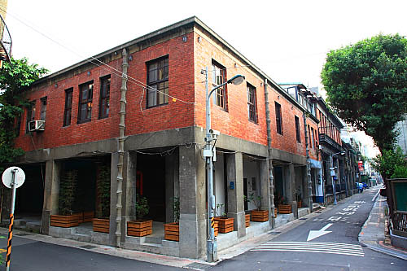
5.莊協發商店（千秋街店屋）
如今莊永明老家「莊協發商店」更成為台北市第一處被列為古蹟的「柑仔店」，繼續見證大稻埕與「港町」的昔日風華。昔日港町人文薈萃，蔣渭水、林獻堂等人一九二○年代在此舉辦「港町文化講座」，是台灣民主自覺的先驅；一九三○年代李臨秋在此創作《望春風》，林清月則大力推動流行音樂，讓此地成為台灣歌謠的搖籃。

Slide 13
6.李春生紀念教堂
著名的大稻埕富商李春生，是因做洋行買辦起家而致富的大稻埕傳奇人物，他幫助英商經營臺灣北部茶葉產銷，成效甚佳，被稱為「臺灣茶葉之父」，是外銷臺灣茶到歐美各地的先驅者。因為他本身是基督徒、也是當地知名富商，常出面為外商與本地居民協調並解決糾紛，讓事情圓滿落幕，且為人樂善好施、熱心公益，在民間享有極高的聲望。

Slide 14
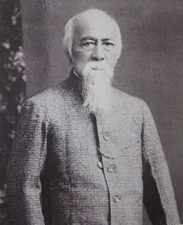
李春生：
李春生（1838年1月12日－1924年10月5日），男，福建泉州府同安縣廈門人，臺北大稻埕仕商，清末日治時期以茶貿易致富的豪商，也是臺灣基督長老教會的奠基者，著有《天演論書後》、《東西哲衡》、《哲衡續集》、《宗教五德備考》、《耶穌教聖讖闡釋備考》、《聖經闡要講義》等，闡揚基督新教長老宗教義，力圖駁斥天演說，被譽為「臺灣茶葉之父」、「臺灣第一位思想家」。

Slide 15
7.陳天來故居（錦記茶行）
大稻埕早期為全臺最繁華的都會之一，從事茶葉貿易的商人，很多都成為富人，陳天來就是其中一位。陳天來創立錦記茶行，並投資許多娛樂事業如蓬萊閣、第一劇場、永樂座……等。
就是以前的的「錦記茶行」，這棟仿巴洛克風格的3層樓建築物興建於西元1920年，1樓是交易空間，2樓是茶商招待所，3樓為住家之用，外觀氣派、歐式風格，且主體上有垂花、拖架等裝飾，還有古典立柱、大拱廊等結構。過去是大稻埕茶商固定聚會品茗、遠眺淡水河碼頭的招待所，名聞遐邇，是大稻埕20世紀上半葉風華歲月的重要見證。

Slide 16
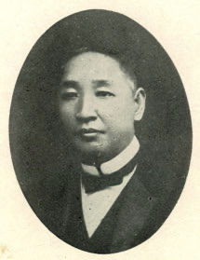
陳天來：
陳天來（1872年－1939年），臺灣知名茶商、企業家，臺北大稻埕人，籍貫福建省泉州南安，隨父遷臺。日治時期曾為茶商公會會長、臺灣茶葉雜誌發行人，並曾任大稻埕壯丁團長、臺北市協議會員、臺北州協議會員等。

Slide 17
8.大稻埕碼頭
大稻埕原是平埔族的居住地，因萬華（艋舺）同安人發生激烈的械鬥，造成族人移至大稻埕定居，開始大稻埕淡水河旁商店和房屋的興建，淡水港開放後，大稻埕在劉銘傳的治理下成為臺北城最繁華的物資集散中心，當中以茶葉、布料為主要貿易交易，當時的延平北路及貴德街一帶便是商業活動的重心，也讓大稻埕早年的歷史多采多姿、令人回味。

Slide 18
9.鹽館（大稻埕辜宅）
是前海基會董事長辜振甫的父親辜顯榮於1910年所興建的。由於辜家當時經營鹽業，因此這棟辜家大宅，也一直被稱為「鹽館」。它就面對著當時的淡水河碼頭，原來是為了做生意，房子建在河邊，船就可以直接在屋前靠岸。這棟建築相當有特色，仿西洋後期文藝復興式風格，反映了那個時代西風東漸的風潮，是當時富豪的代表，辜家鹽館不但見證了辜家的興盛，也成為了臺北的一頁歷史。
1961年辜家遷出大宅，1963年現址設立榮星幼稚園，面積特別寬敞的園地，擁有充裕的室內外活動空間，供幼童盡情的舒展身心，並不斷在穩定中求成長，提供全方位及多元適性的軟硬體設施。

Slide 19
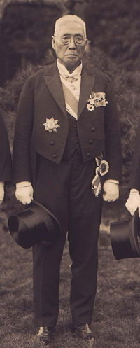
辜顯榮：
辜顯榮（1866年2月2日－1937年12月9日），字耀星，彰化鹿港人。自台灣日治時期經商漸露頭角，以乙未割臺時代表臺北士紳迎接日本軍進入臺北城而聞名；受日方賜予敘勳六等、授「單光旭日章」，後任台灣公益會會長、日本貴族院議員。

Slide 20
10.迪化街
（一段154 號林藍田故居(林五湖祖厝)
林家祖厝乃先祖林藍田，建造於咸豐元年1851年，是大稻埕頭崁店的第一間街屋，林公藍田本在基隆經商，當時為了逃避海盜搶劫，從基隆(雞籠)遷徙至此，蓋了三間閩式建物，做為經商居住之用，店號「林益順」，當年此地只有稻田和曬穀場，所以稱為「大稻埕」，這三間屋子就是最早的建物，而林家祖厝現今還保留當時神案地磚、大門及樓井、茶廳、鎮宅石林家祖厝。

Slide 21
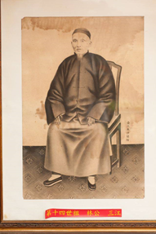
林藍田：
林五湖並不是真名，而是林家經營命理館的稱號，林江於此棟建築第二進開設「林五湖命相館」，為永樂市場三大命理師之一，後代子孫仍持續以「林五湖」經營命相館。
1.林藍田 2.林三江 3.林再生
4.林金培 5.林潮銘（已故）
6.林宗祐 7.林彥成（現在的傳人，在世）

Slide 22
11.105號林右藻故居(林復振商行)
迪化街林復振商行為「大稻埕開基人物」林右藻及其家族所創設。林右藻家族為福建泉州同安籍移民，約於道光年間渡臺，在艋舺地區經商。1853年艋舺爆發泉州三邑郊商與同安籍郊商之間的械鬥「頂下郊拚」，下郊同安人落敗，領袖林右藻率眾輾轉移居仍為荒埔村落的大稻埕，其家族並於此開設「復振」、「復源」、「復興」三間商號。林右藻曾親往香港、福建、廈門等地招商貿易，在大稻埕組織廈郊「金同順」，其後更進一步聯合艋舺泉郊「金晉順」、北郊「金萬利」等共同經商，並擔任三郊總長。日治時期，林右藻家族所經營的商號已交由子侄輩打理，由於部分子孫轉業或遷居他處，僅存侄孫輩所經營的「林復振商行」延續至今

Slide 23
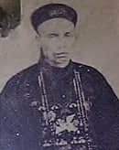
林右藻：
林右藻，一作佑藻，綽號連環仔，尊稱連環頭仔、連環大仔，清代臺灣臺北士紳，祖籍福建省泉州府同安縣，生卒年不詳。曾參與1853年艋舺頂下郊拚事件，頂郊燒毀安溪人的艋舺祖師廟，攻擊同安人的大本營八甲莊，發起奇襲，右藻率同安人退至大稻埕。

